Slide 1
DEVOPS et DEV_SEC_OPS orienté CI

Slide 2

DEVOPS
Notes:
On entends beaucoup parler du devops
Le problème, c'est qu'il y a des définitions assez variées puisque le DevOps regroupe des concepts assez larges

Slide 3

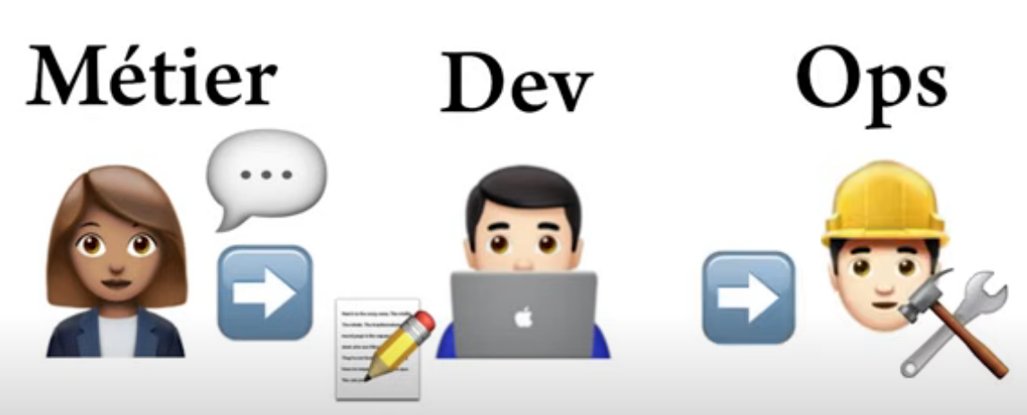
Explication d’une entreprise sans devOPS
Notes:
fonctionnement traditionnelle d’une entreprise sans DevOps
les développeurs abrégés DEV collectent les exigences du métier ensuite en développer le code
ensuite cette même équipe de DEV teste le nouveau code puis pour la livre à l'équipe de production et d'exploitation,
Les Ops, pour Operationals
Les Ops mettent cette application en production et gérer son exploitation

Slide 4


Notes:
cependant ce modèle pose des problèmes car les deux équipes ont des objectifs différents

Slide 5
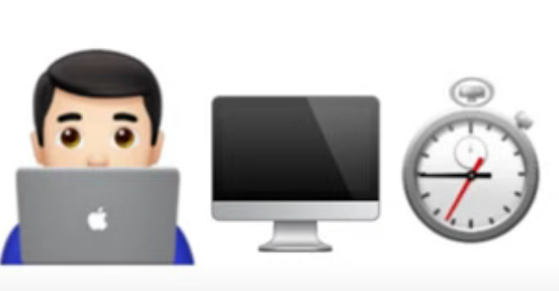

DEV -> Time To market réduit
Notes:
Les DEV veulent faire évoluer rapidement les applications pour répondre aux demandes du marché
c'est la recherche d'un Time to market réduit
C'est le délai entre l'idée initial et sa concrétisation en production
Dans le contexte économique concurrentiel actuel, un TTM rapide peut être décisif
pour une entreprise
car un TTM rapide permettre à une entreprise de s'adapter et de répondre plus rapidement à la demande du marché mais pour aussi
Proposer de l'innovation aux clients avant les concurrents

Slide 6

OPS
Notes:
De l'autre côté, l'objectif des Ops est de garantir la stabilité du système cela passe donc par un contrôle très
Sévère des changements apportés au système d'information
Une panne de production pouvant coûtent très très cher à l'entreprise
(business perdu, contrainte légale non respectée...)

Slide 7

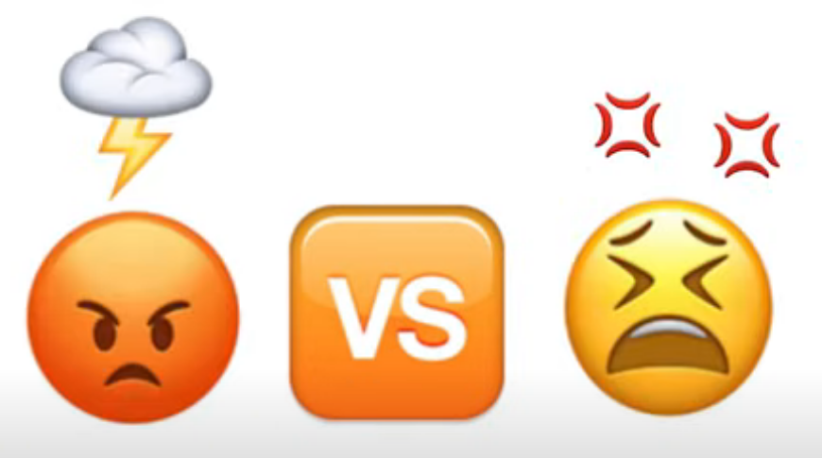
Notes:
et cet antagonisme crée des conflits d'intérêts
Les DEV blâment les Ops pour les retards et les problèmes de livraison
Et les Ops tiennent l'équipe de DEV pour responsable des incidents en production lié à une mauvaise qualité
du code
Bref c'est pas joli joli à voir...

Slide 8
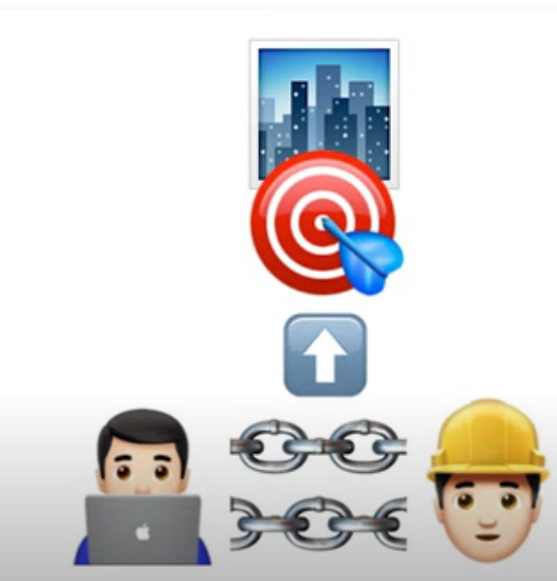
Création de valeur
Notes:
l'approché DevOps cherche à réconcilier ces deux mondes
d'où la contraction du terme Dev et Ops
Le but est d'aligner ces objectifs à court terme autour d'un objectif commun sur le long terme
c'est-à-dire celui de la création de valeur pour l'entreprise

Slide 9

3cannaux
Notes:
et cette création de valeur elle passe par trois canaux
Un Time to market plus rapide,
Des produits de qualité
et des équipes plus efficace

Slide 10
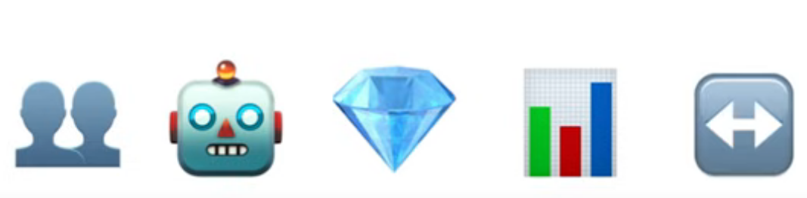
5 principes de collaboration
Notes:
cette approche DevOps repose sur cinq grands principes
La culture de collaboration
L'automatisation
La création de valeur comme objectif
La mise en place de métriques à tous
les niveaux
et le partage comme valeur forte

Slide 11

Collaboration
Notes:
Créer une culture de collaboration est très importante car elle permet de donner à toutes les équipes une vision
globale du système d'information
Le but ultime étant de fluidifier et de faciliter l'inter communication entre les DEVS et les OPS

Slide 12



Valeur ajoutée
Notes:
La recherche systématique de valeur ajoutée pour le client se décline à travers la mise en place de cycle
d'amélioration continue et donc la suppression des tâches qui n'apportent aucune valeur
mais aussi à travers le rapprochement des différentes équipes en les incitant à se concentrer sur la valeur business et sur la satisfaction des utilisateurs

Slide 13

Principe du partage
Notes:
le principe de partage, on l'a déjà vu avec la définition même du DEVOPS
c'est à dire faire partager un objectif commun aux deux équipes pour travailler
ensemble
mais on prend aussi le principe de partage dans le travail quotidien par exemple partager les problèmes, les
connaissances,
et des retours d'expérience ce qui fait émerger un sentiment d'empathie et d'entraide mais aussi des nouvelles idées

Slide 14
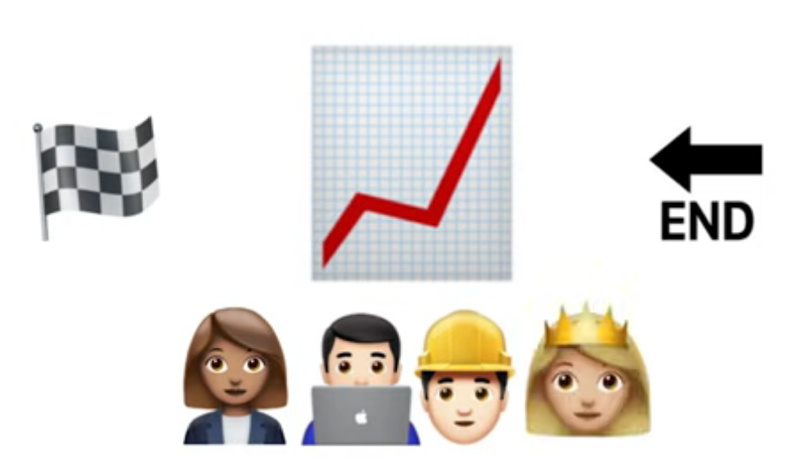
Métrique
Notes:
La mise en place de métriques et nécessaire car on peut parler d'amélioration que si l'on est capable
de mesurer l'état initial l'état final et l'évolution entre les deux états
On aura des métriques métier pour mesurer la vitalité du business les métriques d'équipe pour connaître
la performance des équipes
mais aussi la mesure de la satisfaction clients pour améliorer les produits

Slide 15
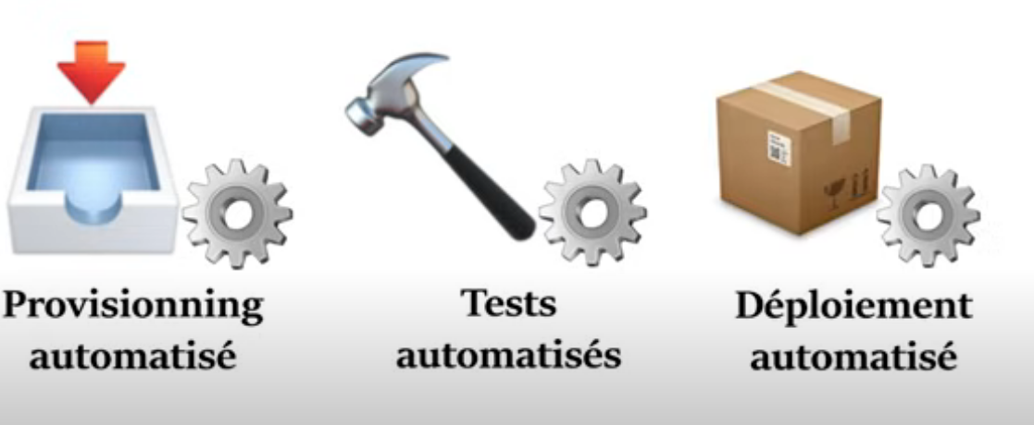
Automatisation
Notes:
Passons à l'automatisation des processus
L'automatisation des processus se décline sur trois étages
il y a d'abord le provisioning d'environnement automatisé
ensuite des tets automatisés pour valider la qualité d'un nouveau code
Une fois que ce code est validé comme conforme à la qualité attendue
il y a la phase de déploiement automatisé
cette automatisation est possible grâce à un ensemble d'outillage
on aura par exemple Docker pour le provisioning automatique
d'environnements des tests fonctionnels avec Selenium ou du déploiement applicatif avec Puppet

Slide 16
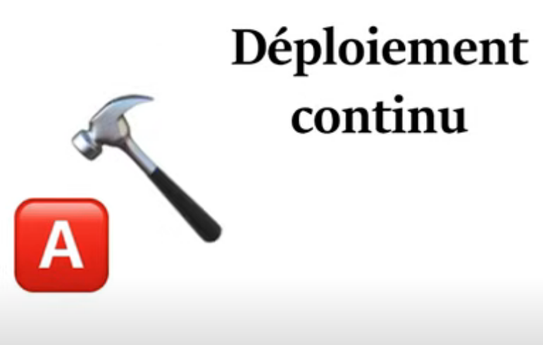

Déploiement continu
Notes:
L'automatisation de ces trois processus doit permettre de converger vers le déploiement continu
Le déploiement continu est une approche qui considère qu'une application doit être construite de telle manière à ce qu'elle puisse être envoyé en production à tout moment
c'est-à-dire qu'à partir du moment où les applications réussissent les tests d'acceptation automatisées elle doit
Être automatiquement déployée en production
l'idée c'est d'avoir un rythme de mise en production plus régulier plus rapide et plus petit
ce qui est beaucoup moins risqué qu’une grosse mise-à-jour en mode big bang
L'objectif du déploiement continu est donc une accélération du Time to Market

Slide 17
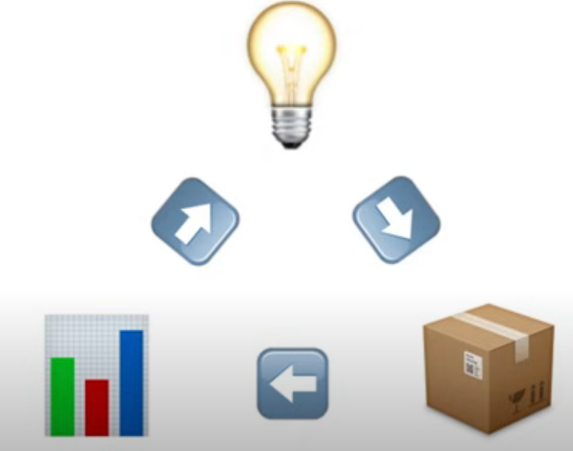
Bonne intéraction
Notes:
et avec ce cycle de livraison plus rapide et plus régulier, il est facile pour l'entreprise d'avoir des retours
des clients sur le produit livré et en exploitant ses données il est plus facile d'aboutir par itérations au produit qui sera le plus près du besoin
du marché
à chaque livraison, le produit répond de plus en plus aux attentes des clients
ce qui permet à l'entreprise d'avoir des produits de qualité et qui correspondent aux besoins des clients

Slide 18
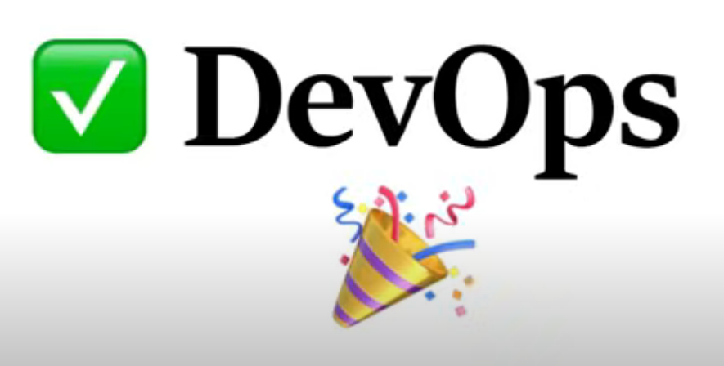
Notes:
jJe vais vous montrer ce qu’est une entreprise DevOps

Slide 19
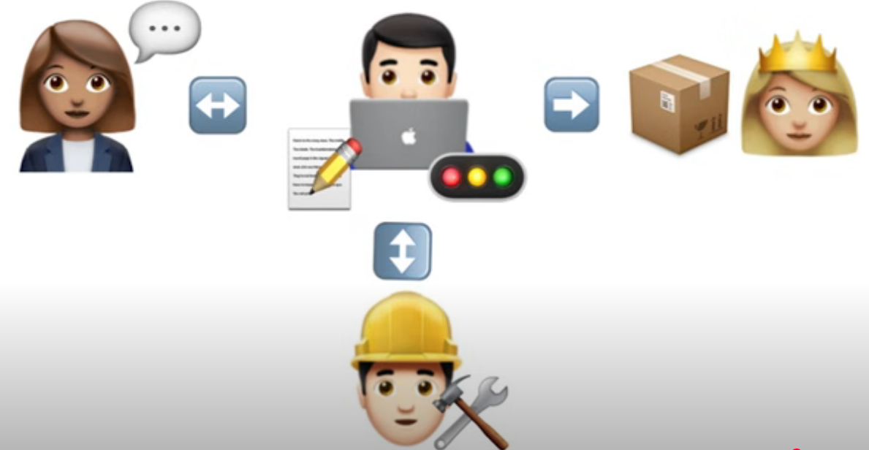
Notes:
Les DEV collectent les besoins métiers et développe un nouveau code de l'application pour répondre à ses
besoins
L'application est automatiquement compilée et testée à différents niveaux et si le code a atteint le niveau des exigences demandées en terme de qualité
l'évolution est livrée en production automatiquement et rapidement
Le travail des Ops est quant à lui facilité
car les DEV ont compris les contraintes de l'équipe OPS et ont intégrés ces problèmatiques d'exploitation et de production
dans leur code par exemple le DEV a intégré dans la conception d'application des métriques d'exploitation permettant de surveiller l'état de santé de l'application
Les équipes opérationnelles comprennent mieux les besoins des développeurs, ce qui permet une
meilleure optimisation des ressources de production, un meilleur monitoring et une meilleure
remontée d'erreurs

Slide 20
CI/CD
Notes:
ci cd, c’est un ensemble de pratiques qui permet d'accélérer le rythme de déploiement des applications et ceci à travers deux grandes étapes clés le ci pour continuer intégration ou intégration continue en français et le cd pour
continue ce développement ou déploiement continu en français

Slide 21
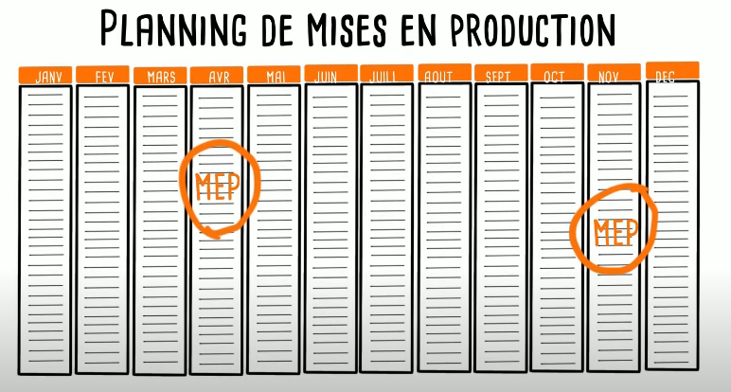
Notes:
historiquement le rythme de mise en production d'une application est de deux à trois versions majeures par an avec à chaque fois un ensemble de nouvelles fonctionnalités on arrive donc à plusieurs mois entre deux nouveautés majeures

Slide 22


Problème : c’est long ? -> DEVOPS
Notes:
et dans le contexte concurrentiel actuel c'est très long et ce long délai s'explique notamment par un processus essentiel entre les équipes de développeurs et les équipes dogs
c'est à dire de production sur ses quatre principales étapes de déploiement d'une nouvelle fonctionnalité chacune est géré par une équipe et leur enchaînement prend du temps en effet à chaque étape il est nécessaire de synchroniser les différents acteurs
coordonner leurs plannings planifier les actions à mettre en place et

Slide 23
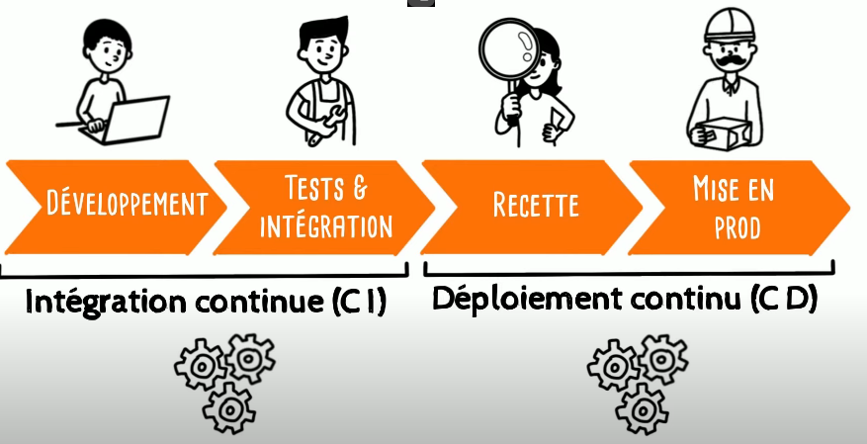
Notes:
c'est le ci ou intégration continue cherche à automatiser les opérations autour du développement et le cid é ou déploiement continu cherche à automatiser les opérations de déploiement
l'implémentation d'un pipe line ci cdd vise donc à supprimer les activités humaines manuel et chronophage la volonté
c’est d'automatiser autant que possible les différentes étapes pour pousser un développement jusqu'à la mise en production

Slide 24
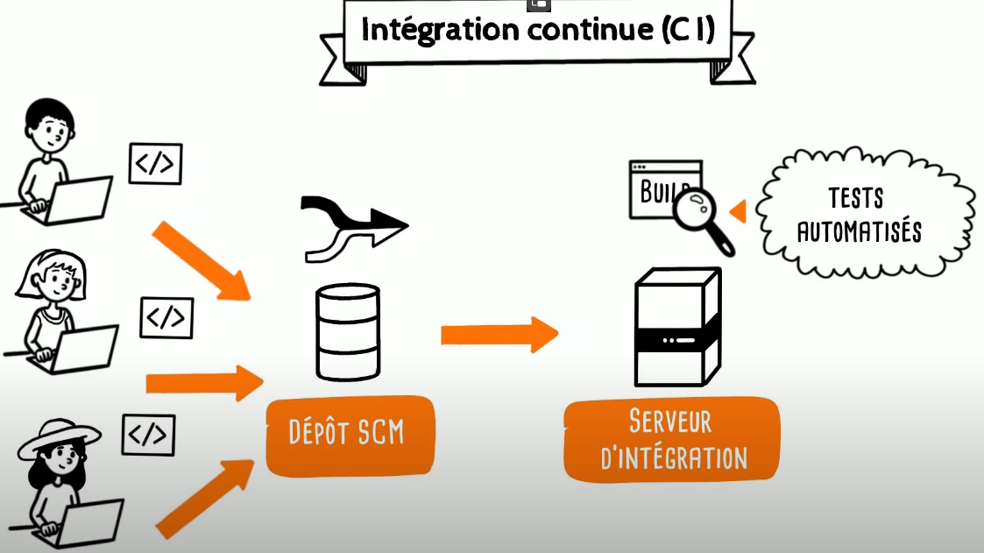
Notes:
commençons par l'intégration continue les applications modernes sont décomposés en petits services indépendants qu'on appelle aussi microservice chaque développeur travaille ainsi simultanément sur différentes parties d'une application
or lorsqu'un développeur apporte des modifications à une application
elles peuvent entrer en conflit avec les autres modifications apportés simultanément par d'autres développeurs
un outil scm pour source code management ou en france est un outil de gestion de code source va permettre de centraliser au fur et à mesure les différentes modifications de code est ainsi gérer toutes les évolutions git aiguë lab sont
des exemples d'outils scm très populaire à ce moment là le serveur d'intégration récupère ce code
en fait ce serveur d'intégration est composé de plusieurs services un service orchestration comme jenkins va d'abord déclenché une série d'actions lorsqu’il détecte une évolution du code source en fonction du langage de programmation
jenkins va appeler un service chargé de réaliser la compilation compilé ça veut dire créer un build c'est à dire une version exécutable de l'application ensuite le
serveur d'intégration va réaliser une série de tests rapides pour vérifier que la modification n'introduit aucune erreur dans le code source
là je vais vous citer les types de tests les plus courants mais ce n'est pas une liste exhaustive
on va d'abord retrouver les tests qu’au départ le développeur ce sont les tests unitaires qui sont là pour valider le bon fonctionnement d'une fonction puis
on a les tests d'intégration système qui sont des tests fonctionnels pour
vérifier le bon fonctionnement de l'application dans son ensemble en java
jee unit est très populaire pour ces deux tâches
on a ensuite des contrôles qualité un
premier service va vérifier que la
qualité du code n'a pas été dégradée par les modifications du code et pour ça on a par exemple sonar cube qui est un service très populaire un second type de contrôle va vérifier que les dépendances utilisé ne comporte pas de failles connues on trouvera notamment l'outil jfrog

Slide 25
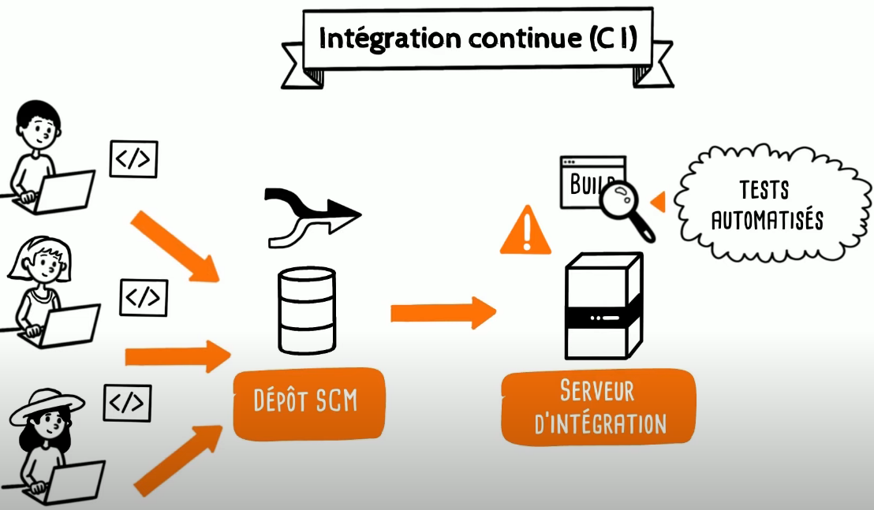
Notes:
qui serait si durant cette phase de
test un problème est identifié la chaîne
sidi s'arrête et le serveur
d'intégration informé développeurs

Slide 26
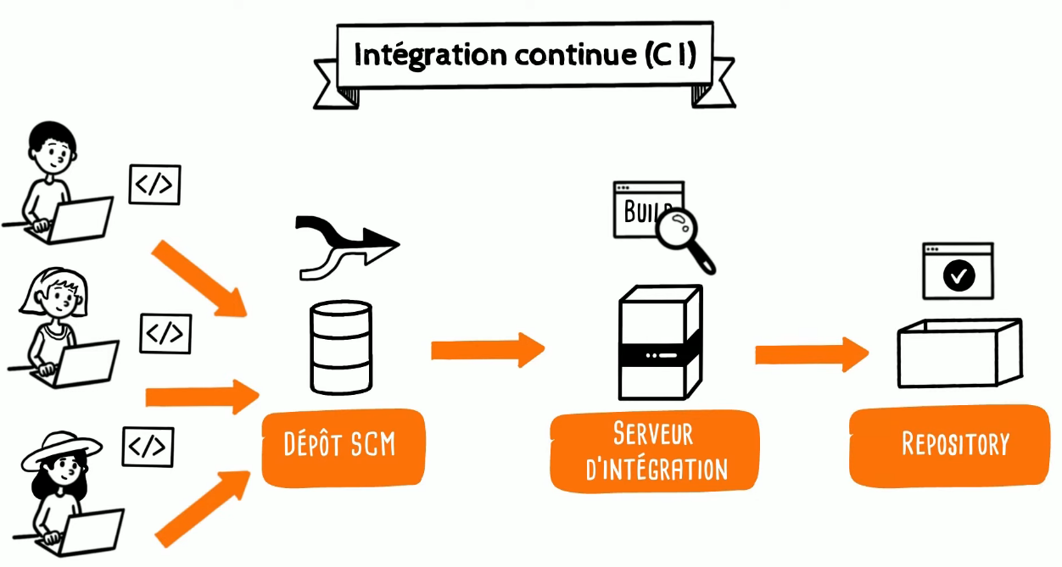
Notes:
en
revanche si la série de tests
automatisés et passer avec succès le
nouveau build est alors valider et
archiver dans un reee poesy tories ou
dépôt d'artefacts en français
maintenant que le nouveau build est
centralisé et versio né dans le dépôt il
est prêt à être déployé

Slide 27
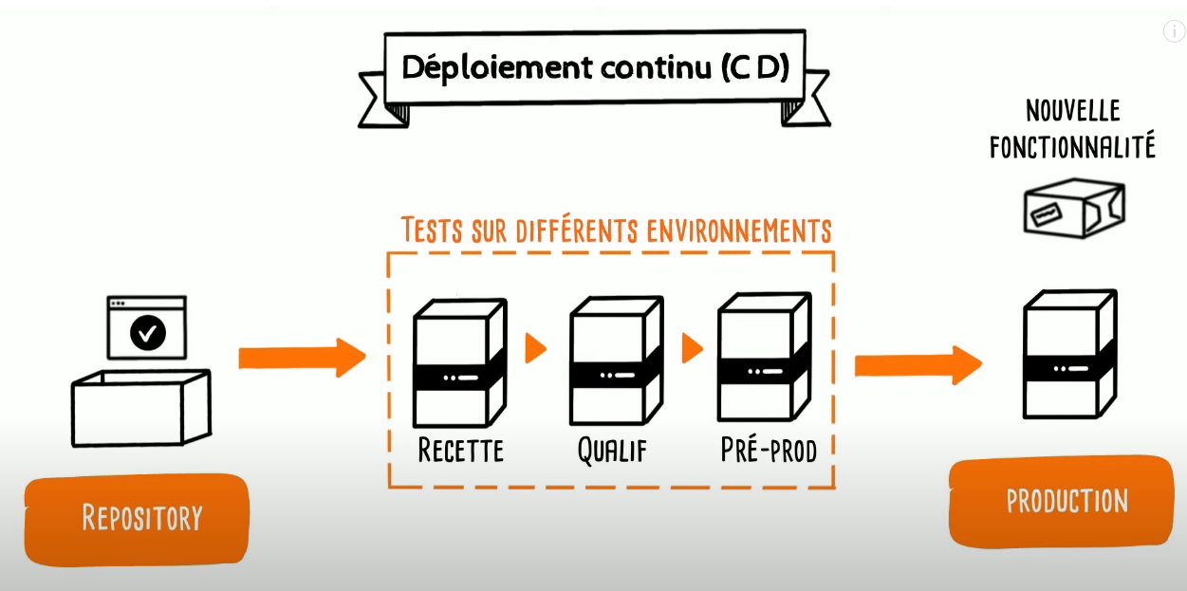
Notes:
l'étape suivante et le déploiement continu de nouveaux tests automatisés vont être réalisés à chaque livraison de l'application sur les différents environnements jusqu'à la production pour cette nouvelle série de tests
on a d'abord des tests automatisés de recettes via l'outil comme sélénium qui permet de dérouler des scénarios complets de test d'une application
ensuite on a des tests qui permettent de tester l'écosystème applicatif complet
c'est-à-dire avec des référentiels les applications en amont et aval et c'est
ce type de test est pris en charge par exemple par l'outil ufc
c'est aussi le moment de réaliser des
tests de charge et de performance pour
vérifier que les nouvelles
fonctionnalités ne dégrade pas les temps
d'accès et d'exécution de là
application et qu'elle continue bien de
supporter un nombre défini
d'utilisateurs simultanés pour chacun de
ces tests on va à la fois contrôler les
nouvelles fonctions mais aussi la non
régression dans ce cas on identifie pour
chaque type de test vu précédemment des
scénarios importants qui vont être re
vérifier à chaque fois concernant le
déploiement de l'application sur un
environnement il ya plusieurs
possibilités
historiquement on a un déploiement sur
un serveur que ce soit physique ou
virtuel via un simple script ou un outil
de déploiement automatisé

Slide 28
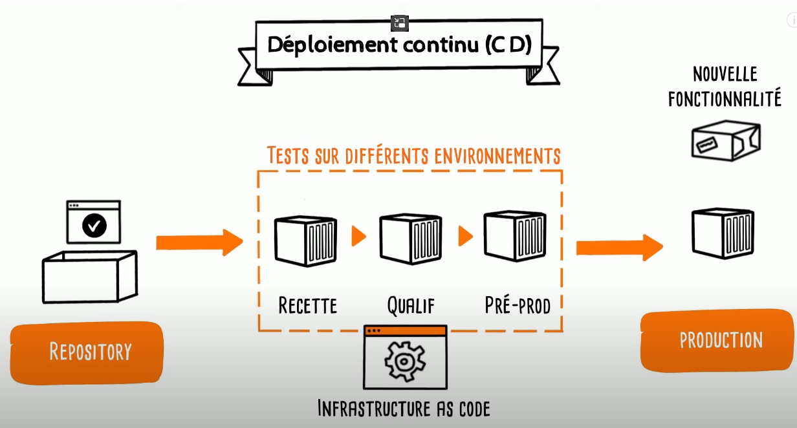
Notes:
ou alors sur
les applications plus moderne
on va avoir recours au déploiement vient
conteneurs avec une image docker pour
les tests il est même possible
d'utiliser l'infrastructure à ce code
pour livrer un environnement créé à la
volée tout cela à partir de fichiers de
configuration si vous voulez en savoir
plus sur l'infrastructure à ce code et
la conteneurisation

Slide 29
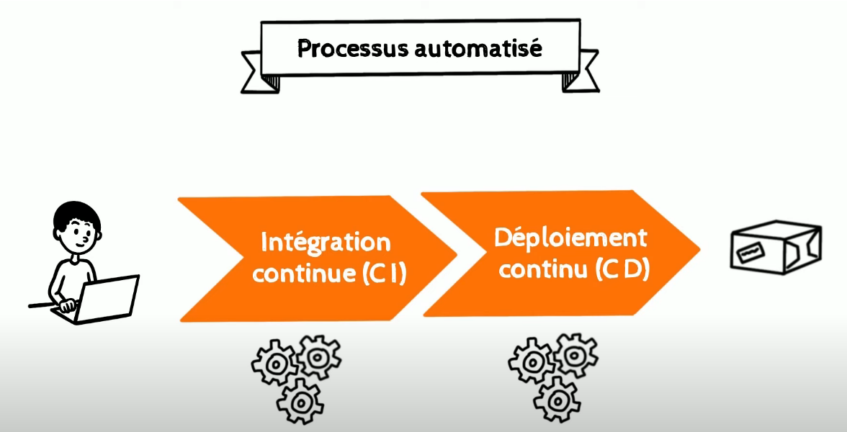
Notes:
en résumé avec le
déploiement continu une évolution
apportée par un développeur peut être
rapidement mise en production
grâce à ce processus automatisé il est
beaucoup plus simple et rapide de
développer tester et mettre en
production une nouvelle fonctionnalité
vous avez dû remarquer l'importance des
tests dans cette chaîne 6 10 le principe
c'est de repérer une erreur le plus tôt
possible dans les étapes pour la
corriger rapidement et le fait d'avoir
des itérations plus petit et plus
régulière les rend plus facile à
maîtriser
des erreurs ont ainsi moins d'impact
puisqu'elles sont plus faciles à
détecter et à résoudre
terminons par une vision plus globale du
ciel 6/10 et sa contribution au
développement

Slide 30

Résumé CI/CD
Notes:
l'un des objectifs du développent ce
c'est d'avoir un time to market plus
rapide
pour rappel le thème du market c'est le
délai entre l'idée initiale et sa
concrétisation sur le marché et

Slide 31
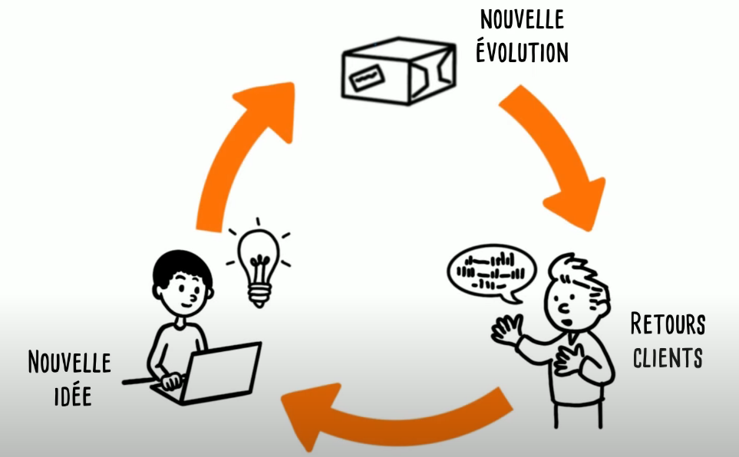
Résumé CI/CD
Notes:
comme on
l'a vu le ciel sidi répond à cela avec
une automatisation des différentes
étapes depuis le développement d'une
fonctionnalité jusqu'à sa mise en
service en production avec le ciel qui
dit il est plus simple de sortir des
évolutions par petit itération elles
sont alors rapidement accessible aux
utilisateurs ce qui permet d'avoir un
retour plus rapide et éventuellement
d'adapter les prochaines itérations
en conclusion dans le contexte
économique concurrentiel actuel
un tel taux marque à de rapides et
décisifs pour à la fois répondre
la demande du marché mais aussi pour
intégrer les retours utilisateurs plus
rapidement et donc améliorer ses
produits
et tout ceci bien évidemment avant ses
concurrents

Slide 32
DEV SEC OPS CI/CD
Notes:
Bonjour à tous! Je suis super content de
vous retrouver pour cette nouvelle vidéo!
Aujourd'hui, je vais vous expliquer l'essentiel
à retenir sur le DevSecOps.
ex : l'éditeur Rohde
& Schwarz Cybersecurity
Rohde & Schwarz Cybersecurity est un
éditeur reconnu et certifié dans la sécurité
des applications web depuis plus de 20 ans.
Ce qui en fait un partenaire idéal pour parler DevSecOps!

Slide 33
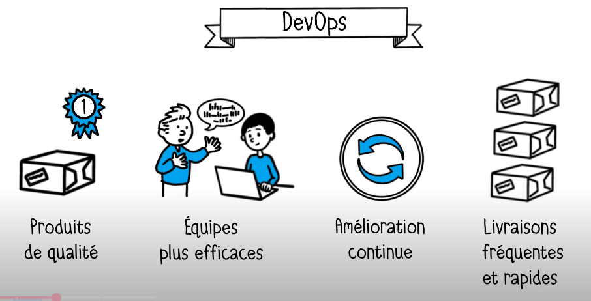
Notes:
Pour rappel, l'approche DevOps cherche
à rassembler d'un côté les développeurs
et de l'autre côté l'équipe de production et
d'exploitation, abrégé Ops pour Operationals,
d'où la contraction du terme DevOps.
L'objectif du DevOps est d'aboutir à la création de produits
de meilleure qualité, délivrés par des équipes
plus efficaces qui collaborent ensemble
dans une approche d'amélioration continue. Et le tout en
livrant des nouveautés plus fréquemment et plus rapidement
permettant à l'entreprise de prendre
des parts de marché à la concurrence.

Slide 34
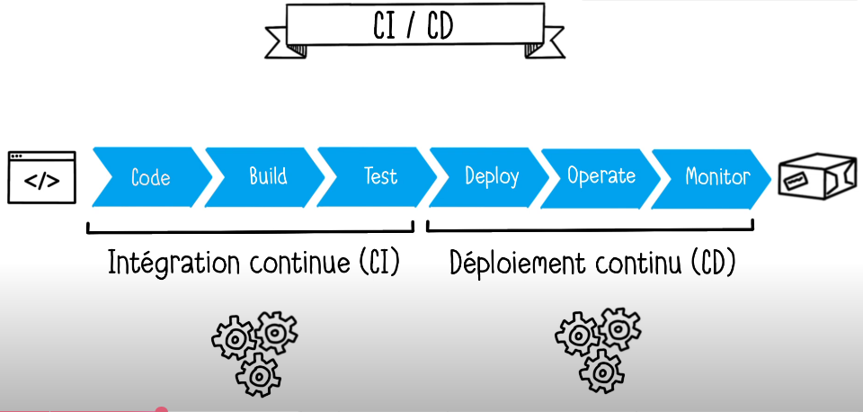
Notes:
C'est notamment possible grâce à la chaîne
CI/CD, qui désigne un ensemble de pratiques
qui permet d'accélérer le rythme de déploiement
des applications à travers deux étapes clés :
Le CI pour Continuous Integration ou intégration
continue qui automatise
les activités autour du développement et le CD pour
Continuous Deployment ou le déploiement continu
qui automatise les activités liées au
déploiement en production.

Slide 35

Sécurité ?

Slide 36
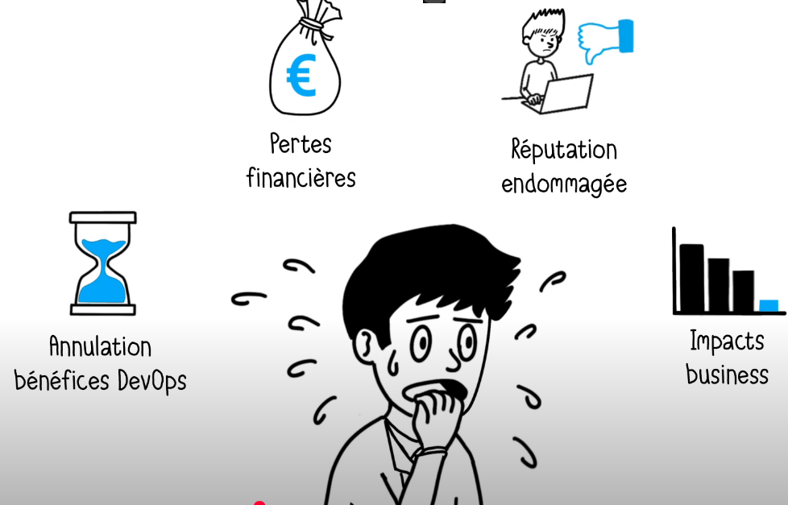
Notes:
Cependant, il manque un aspect primordial
Il s'agit tout simplement de la sécurité.
Si la sécurité n'est pas prise en compte
dans cette approche, on perd tout simplement
les avantages du DevOps puisque l'organisation
traditionnelle où la sécurité est en fin d'étape
pour des audits et contrôles ne permettrait pas
de suivre la rapidité des cycles DevOps,
ce qui retarde donc in fine les déploiements. On peut
aussi avoir un impact financier,
par exemple en cas de non conformité aux règlementations
comme le RGPD, l'entreprise va devoir payer
une très très lourde amende.
Pire: l'exploitation de failles de
sécurité pour récupérer des données personnelles
des clients par des cybercriminels peuvent
faire perdre la confiance des clients dans l'organisation.
Ce qui conduit à
une baisse du chiffre d'affaires, il est donc nécessaire d'intégrer la sécurité
au sein de cette approche DevOps
dès le début et durant toutes les étapes jusqu'au déploiement.
L'intégration de la sécurité sur
la chaîne permet de repérer au plus tôt les failles
de sécurité et donc d'y remédier rapidement
pour un coût moins important que si cela avait été
repéré en fin de cycle.

Slide 37
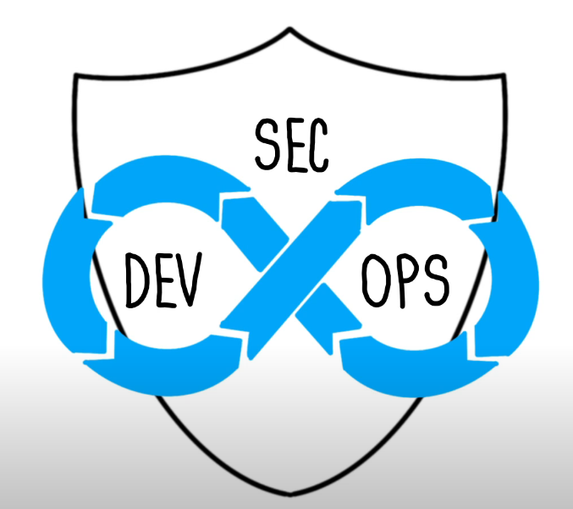
DEV SEC OPS
Notes:
Le DevSecOps est une continuité du DevOps et c'est
même en fait une obligation pour les organisations
qui veulent adopter l'approche DevOps.
Il n'y a pas de DevOps sans DevSecOps.

Slide 38
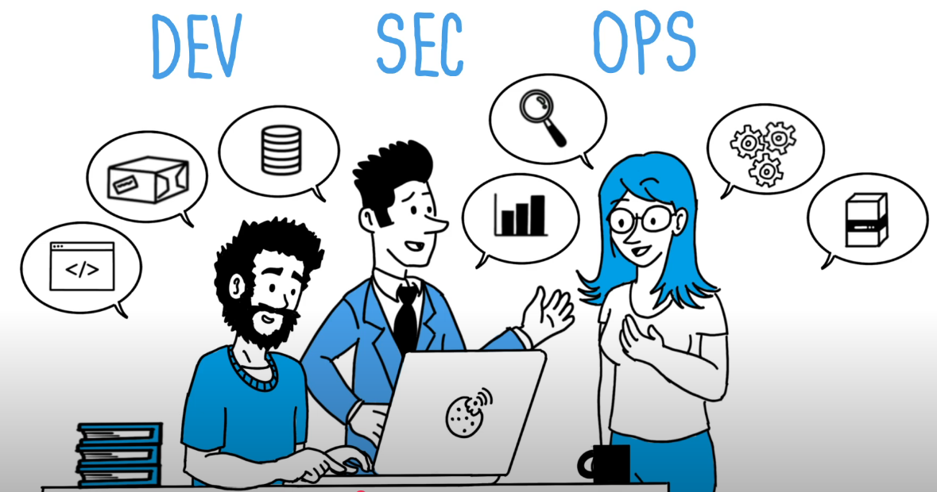
Notes:
DevSecOps intègre les enjeux de la sécurité et les
équipes sécurité dès le début d'un projet DevOps
jusqu'au déploiement final de l'application. La
sécurité est une responsabilité commune,
y compris les Devs et les Ops et pas juste
de l'équipe sécurité.
Une culture de collaboration et de confiance ainsi qu'une
conduite du changement est indispensable.

Slide 39
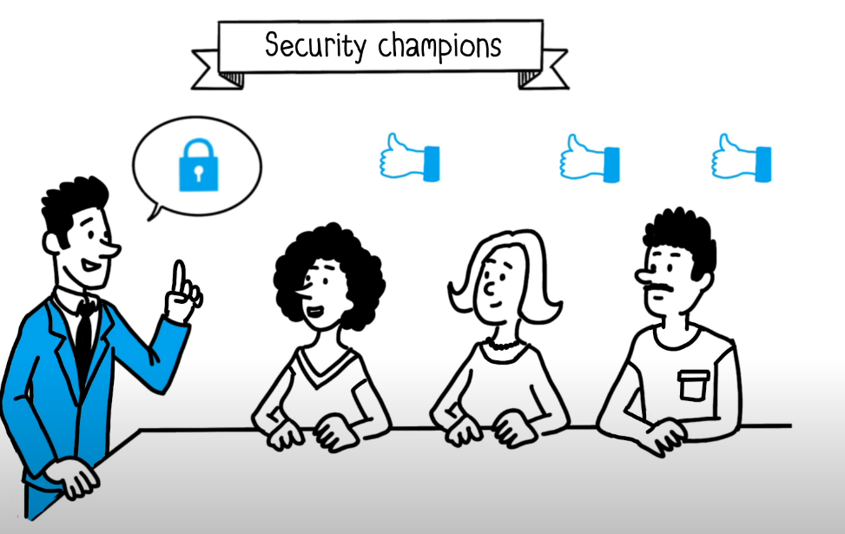
Notes:
Une bonne pratique consiste à mettre dans les
différentes équipes DevOps des référents sécurité
qu'on appelle les Security Champions qui ont la responsabilité d'évangéliser
sur sujets de la sécurité: comme définir les
bonnes pratiques de développement,
contribuer à la conception sécurisé de l' architecture
applicative, travailler sur les exigences sécurité
mener l'analyse
des risques mais aussi les revues de codes, etc

Slide 40
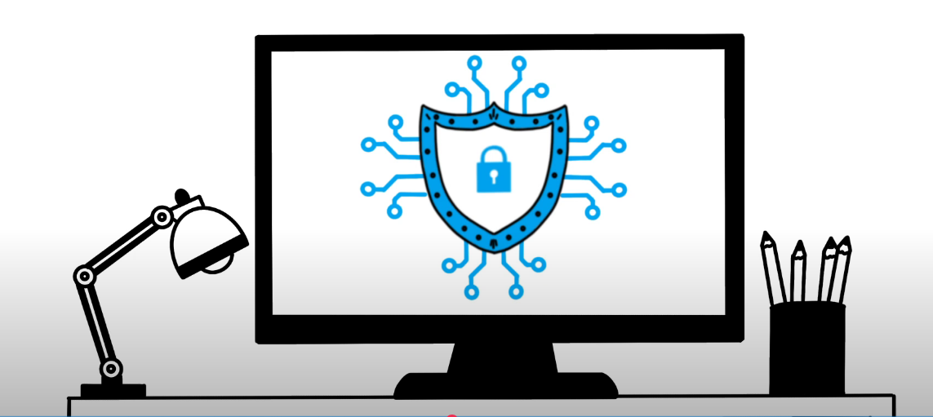
Outils utilisés
Notes:
Ils contribuent aussi à la sélection des
outils de sécurité en s'assurant que ces derniers
répondent bien aux besoins et aux objectifs de
l'organisation. Ensuite, ils assurent le suivi
en vérifiant que les outils sont bien utilisés
et maîtrisés et ont donc un rôle de formation

Slide 41
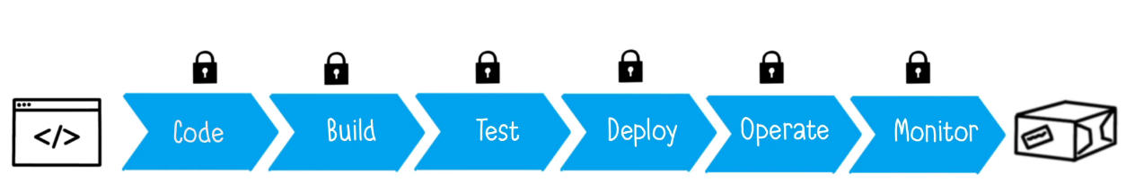
Automatisation de sécurité
Notes:
Enfin, ils vont
travailler sur l'automatisation de ces outils de sécurité
en industrialisant les vérifications
de sécurité au sein de la chaîne CI/CD.

Slide 42
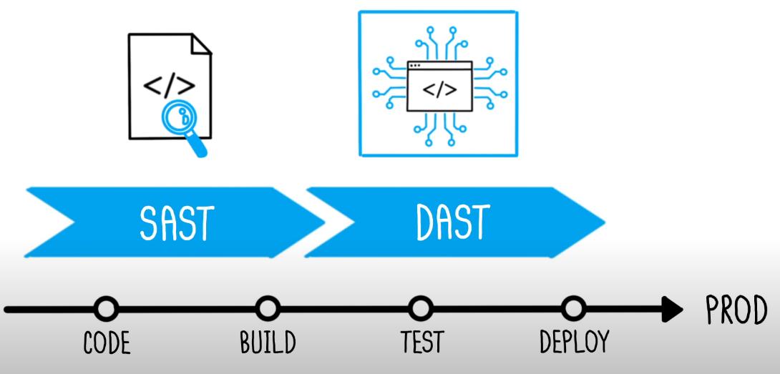
SAST & DAST
Notes:
Pour la suite de la vidéo, nous allons nous concentrer sur
la sécurité applicative, la couche applicative est
aujourd'hui la principale cible des cyberattaques!
On a tout d'abord les SAST
ou tests statiques de sécurité des applications. Leur
rôle est de trouver les vulnérabilités
dans le code source de l'application. Ils vérifient
donc un ensemble de règles sur l'intégralité du code source
pour identifier les lignes avec une
potentielle vulnérabilité. Comme outils SAST,
on peut retrouver par exemple Veracode ou
SonarQube.
On a ensuite les DAST ou tests dynamiques de sécurité des applications qui recherchent les failles
lors de l'exécution du code dans un environnement de test
Ils repèrent des problèmes visibles à
l'exécution de l'application, comme des problèmes
d'authentification, les configurations inadéquates
des serveurs web, proxy, etc.
Les systèmes externes connectés au code source sont testés
afin de déceler des vulnérabilités. Comme outils
DAST, on a par exemple Arachni ou Netsparker.
Ces deux types d'outils de sécurité applicatives
DAST et SAST sont donc complémentaires
et sont couramment intégrés au processus de tests continus.

Slide 43
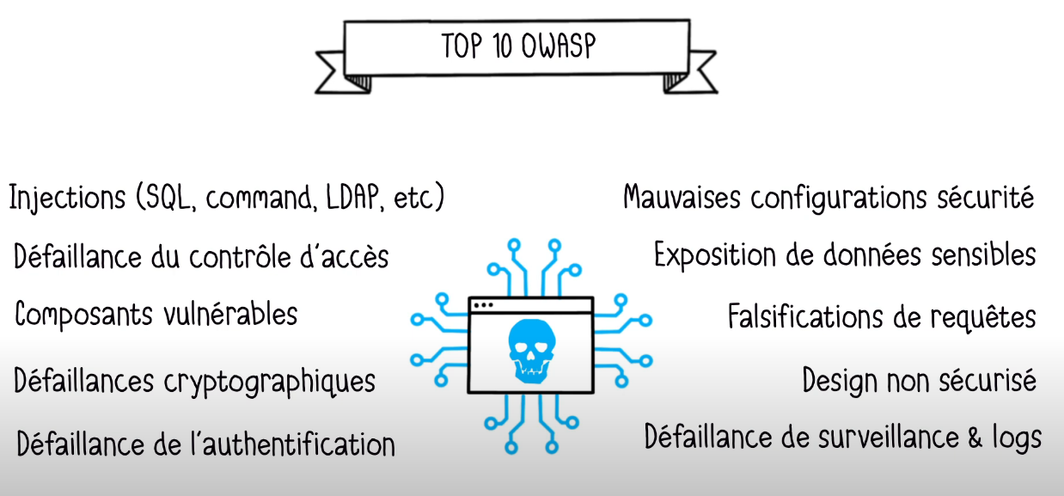
Limite de dev sec ops
Notes:
Néanmoins, l'utilisation seule de SAST et de DAST
n'est pas suffisant pour protéger
complètement l'application.
En effet, au delà du développement et du déploiement,
il est nécessaire de protéger l'application
lorsqu'elle est en production et donc dans son
fonctionnement au quotidien.
Ainsi, le DAST et le SAST ne protègent pas une application
de l'ensemble des dix plus gros risques de sécurité
des applications web et API, et ça c'est
le top 10 des risques recensés par l'OWASP qui est
une organisation à but non lucratif qui vise à
améliorer la sécurité des logiciels.

Slide 44
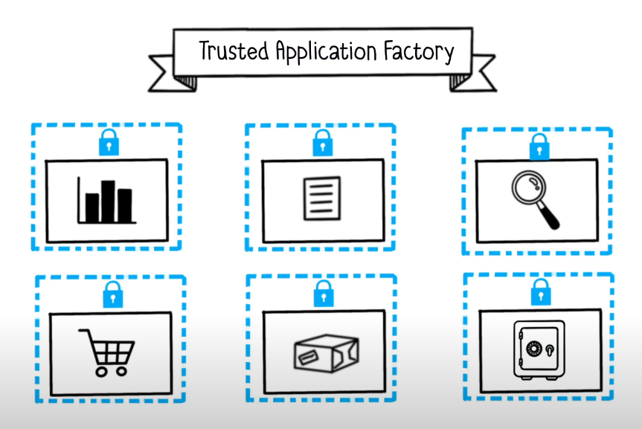
Notes:
Rohde & Schwarz Cybersecurity,
connu sur le marché de la sécurité applicative,
propose une solution innovante pour la protection
des applications Cloud native. Et cette solution est appelée Trusted Application Factory,
Elle protège chaque microservice d'une
application ou API via une couche sécurité
déployée auprès de chaque microservice.
Cette couche de sécurité en run comporte
des moteurs de sécurité pour créer un premier niveau
de protection générique applicative mais aussi
une réponse aux attaques avancées.

Slide 45
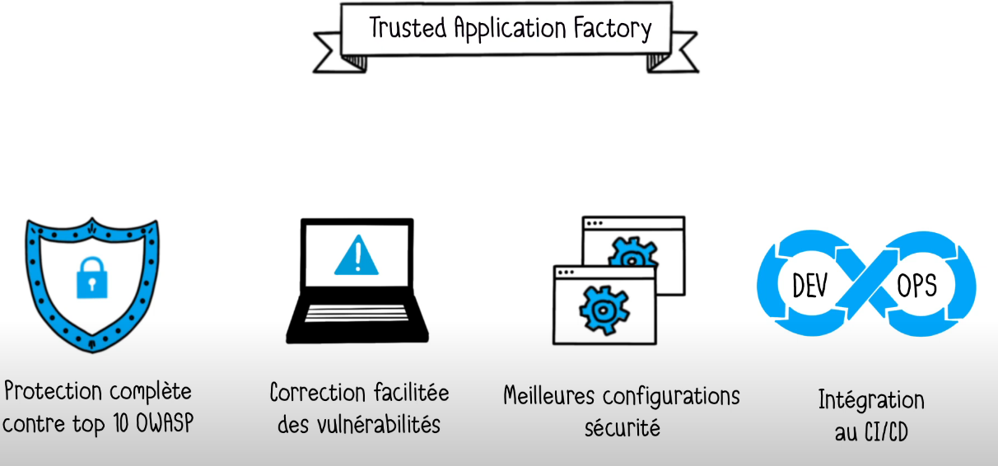
Notes:
Pour donner
un peu plus de détails, ces moteurs de sécurité
garantissent par exemple la protection contre
l'ensemble du top 10 des cyberattaques contre les
applications web et API recensés par l'OWASP.
On peut citer par exemple une protection
contre les attaques par injection, mais aussi une
protection lorsqu'un composant devient vulnérable
le temps qu'il puisse être mis à jour via des
mécanismes de protection bloquant les attaques 0day.
La solution peut aussi forcer
des configurations de sécurité même si
elles ne sont pas présentes sur les backends.
La force de Trusted Applications Factory est qu'elle s'intègre dès la phase de développement et de tests
afin de costumiser automatiquement les règles de ces moteurs de sécurité en fonction de l'application,
et apporter une protection adéquate efficace en phase de RUN.
La liste des fonctionnalités est donc assez large,
là j'ai cité quelques-unes! Evidemment, si
pour vous ça a l'air trop beau pour être vrai,
je vous invite à faire votre propre avis en
testant la version gratuite de la solution
dont vous pouvez trouver le lien en description!
Parce que c'est toujours mieux de se faire
son propre avis et de tester par soi même! Encore une
fois merci à Rohde & Schwarz Cybersecurity

Slide 46
Outils de Pentest automatisé

Slide 47
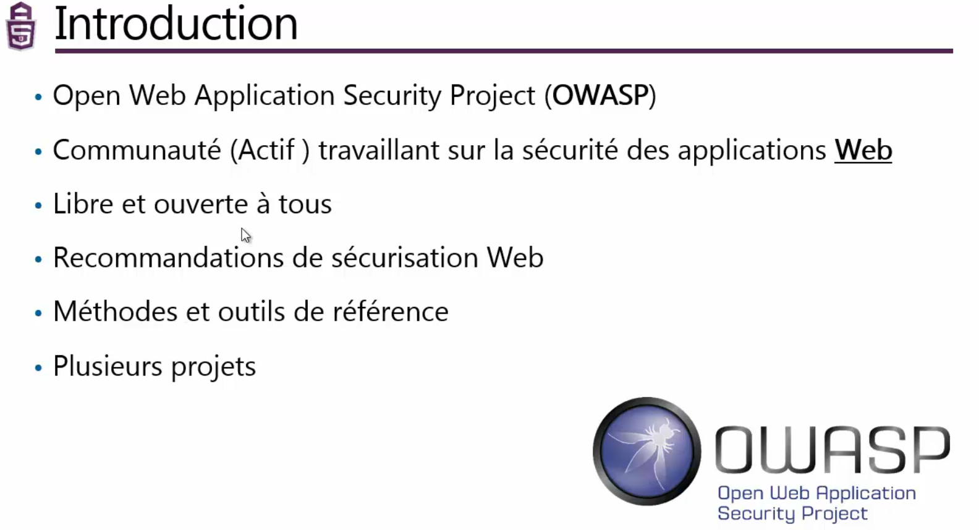

Slide 48
Web RECON et OSINT

Slide 49
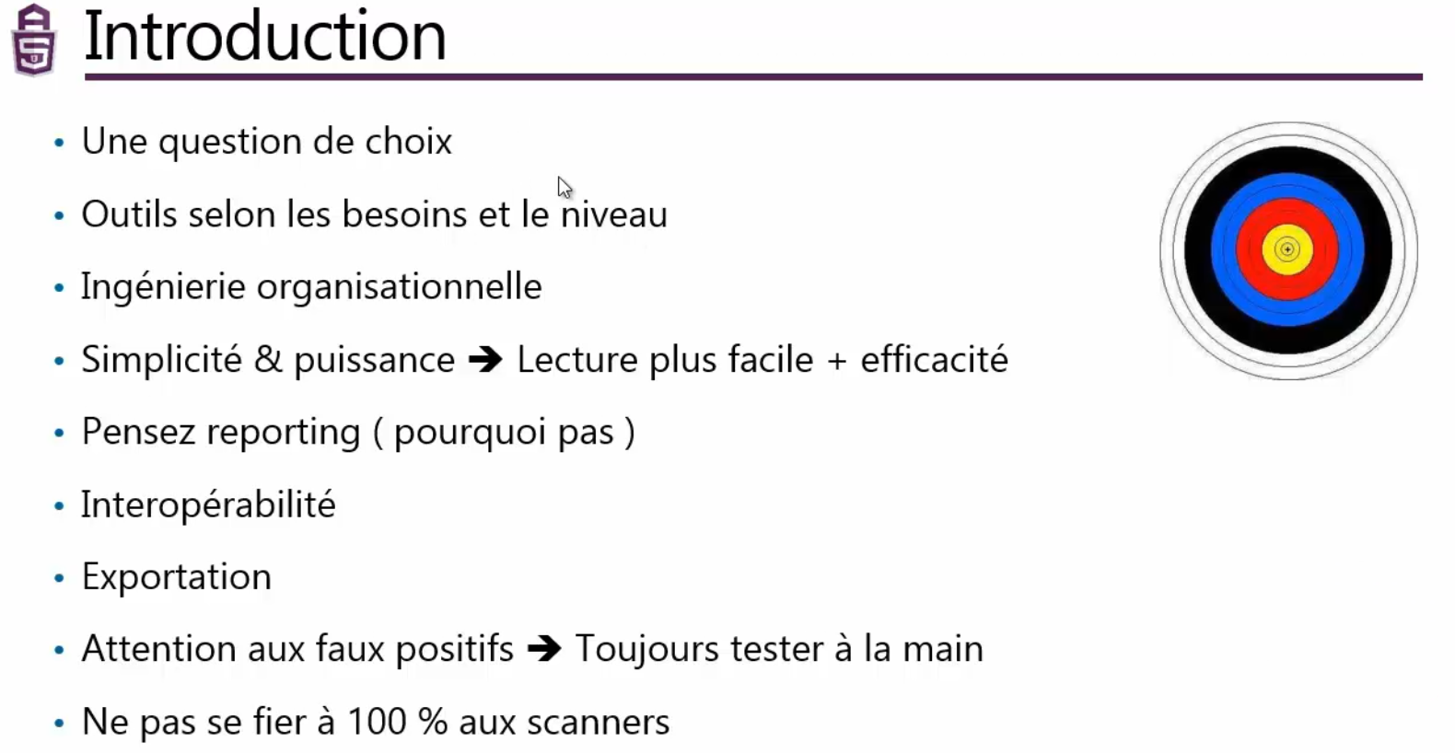

Slide 50
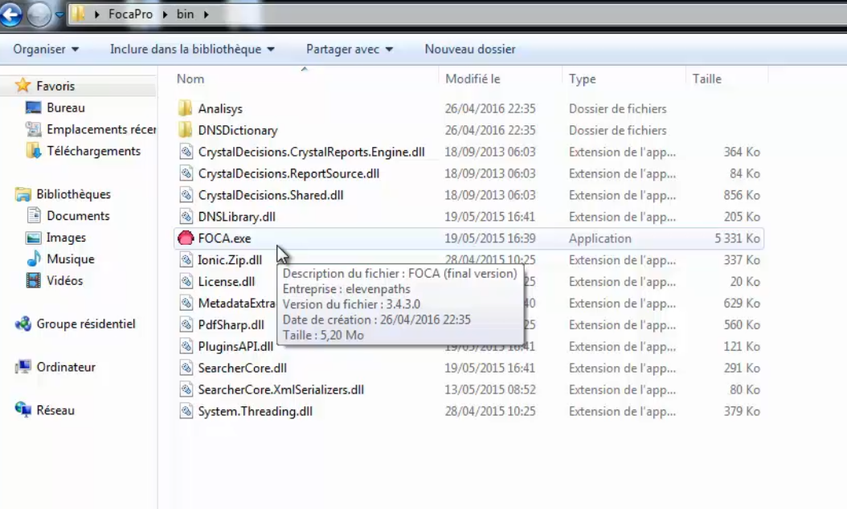

Slide 51
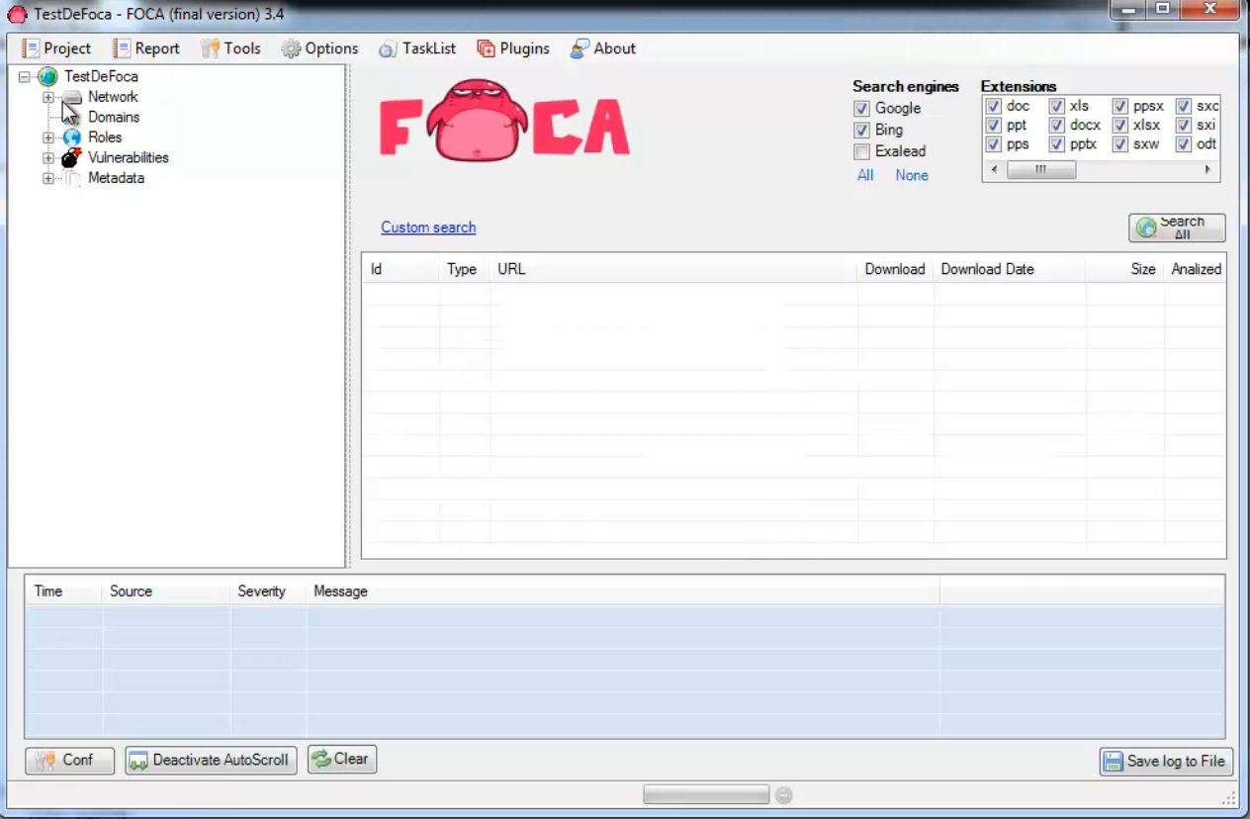

Slide 52
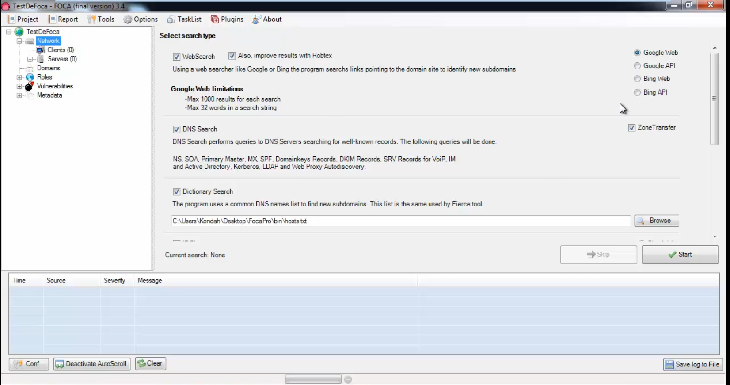

Slide 53
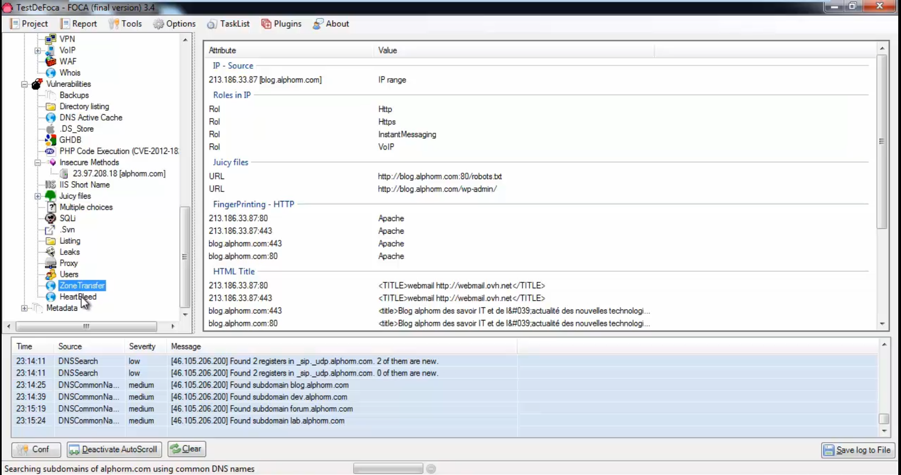

Slide 54
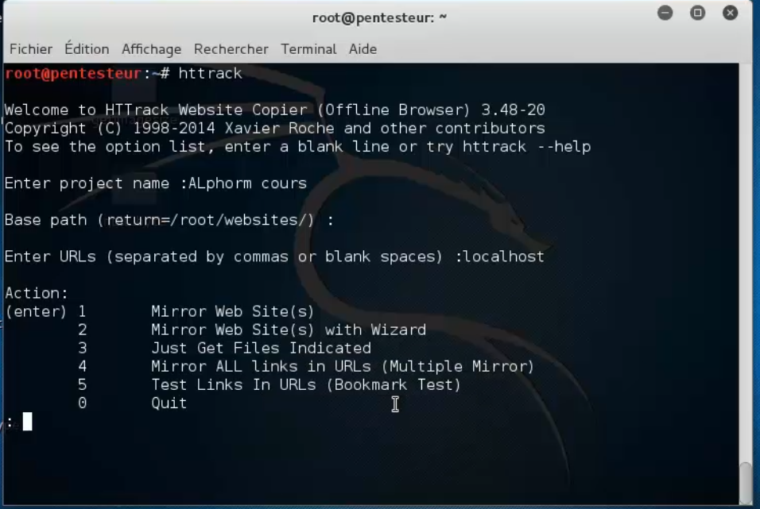

Slide 55
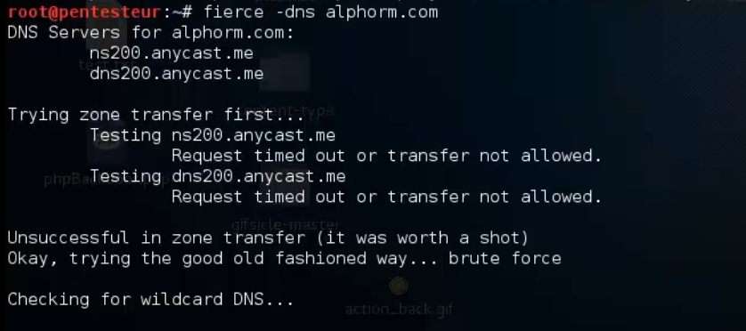

Slide 56
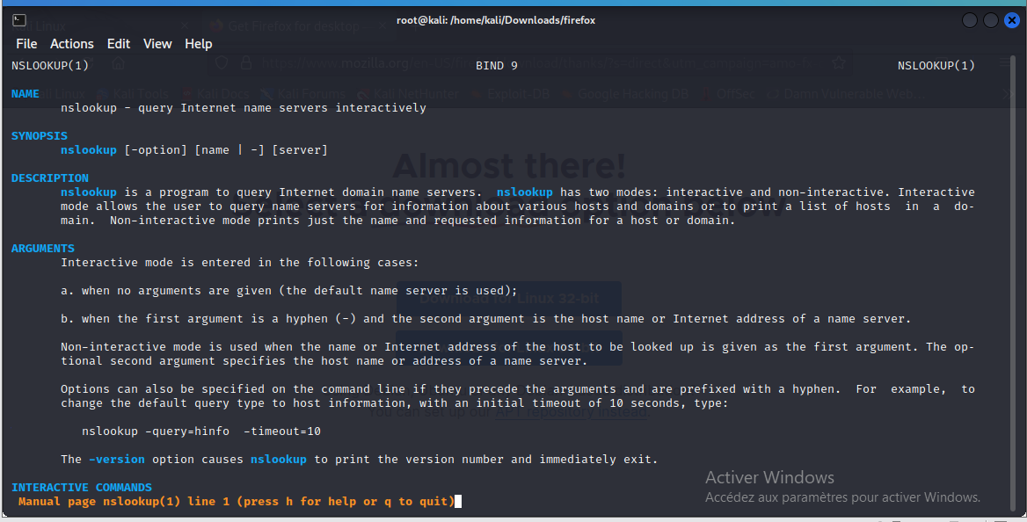
NSLOOKUP

Slide 57
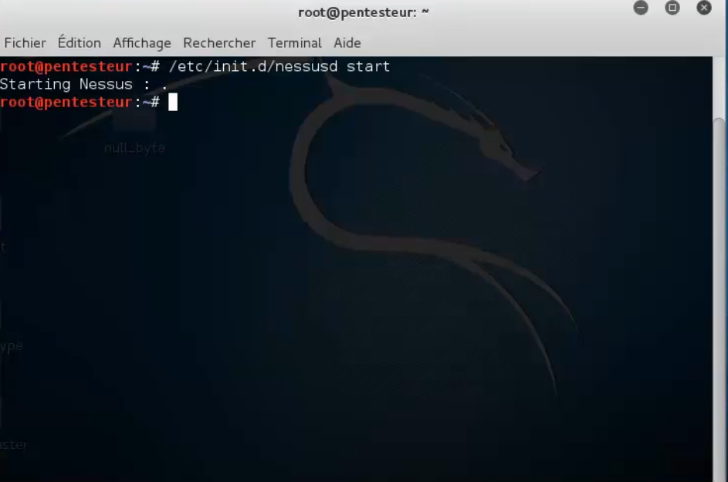

Slide 58
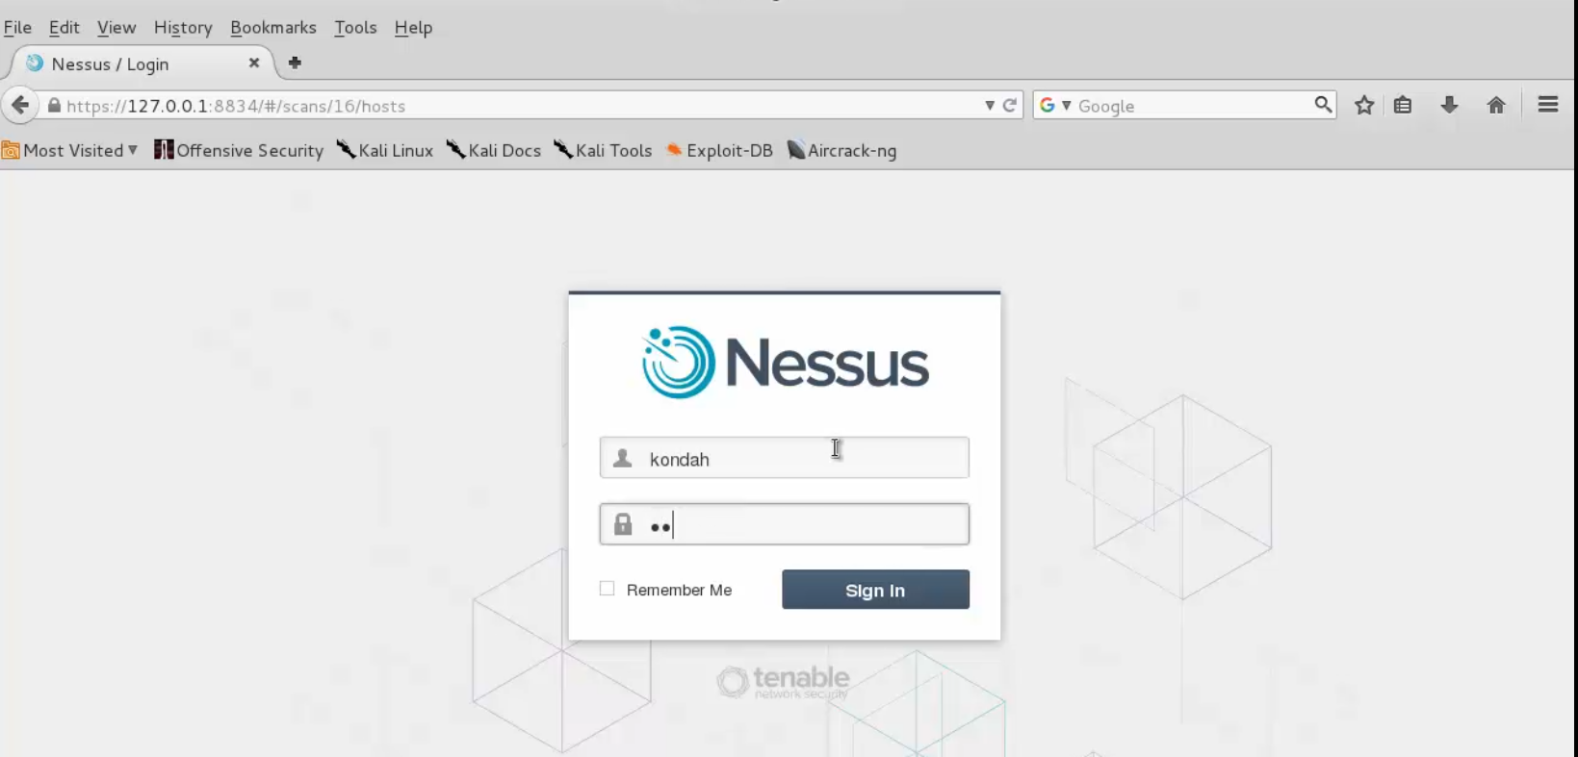

Slide 59
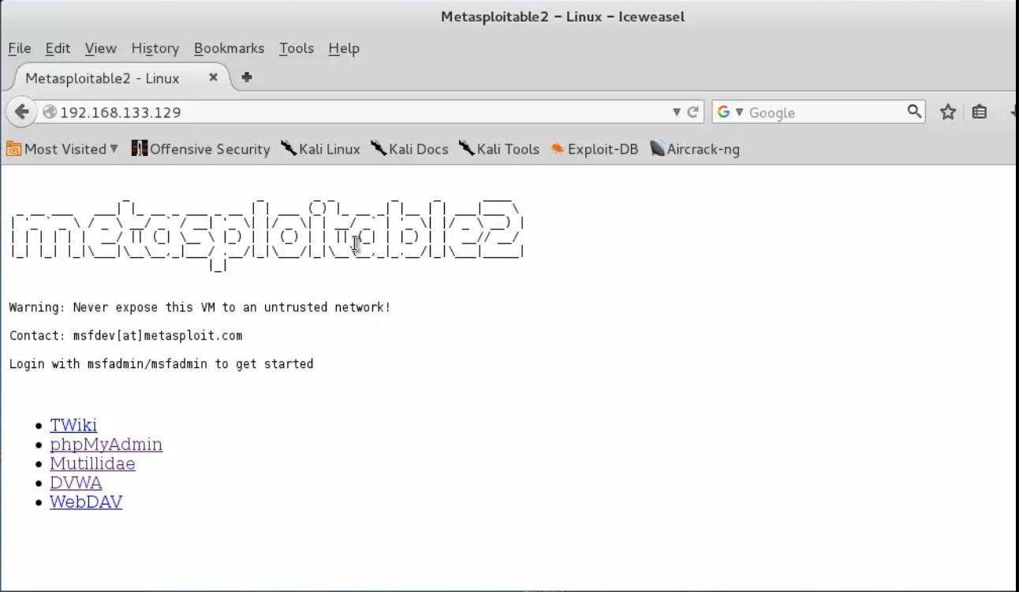

Slide 60
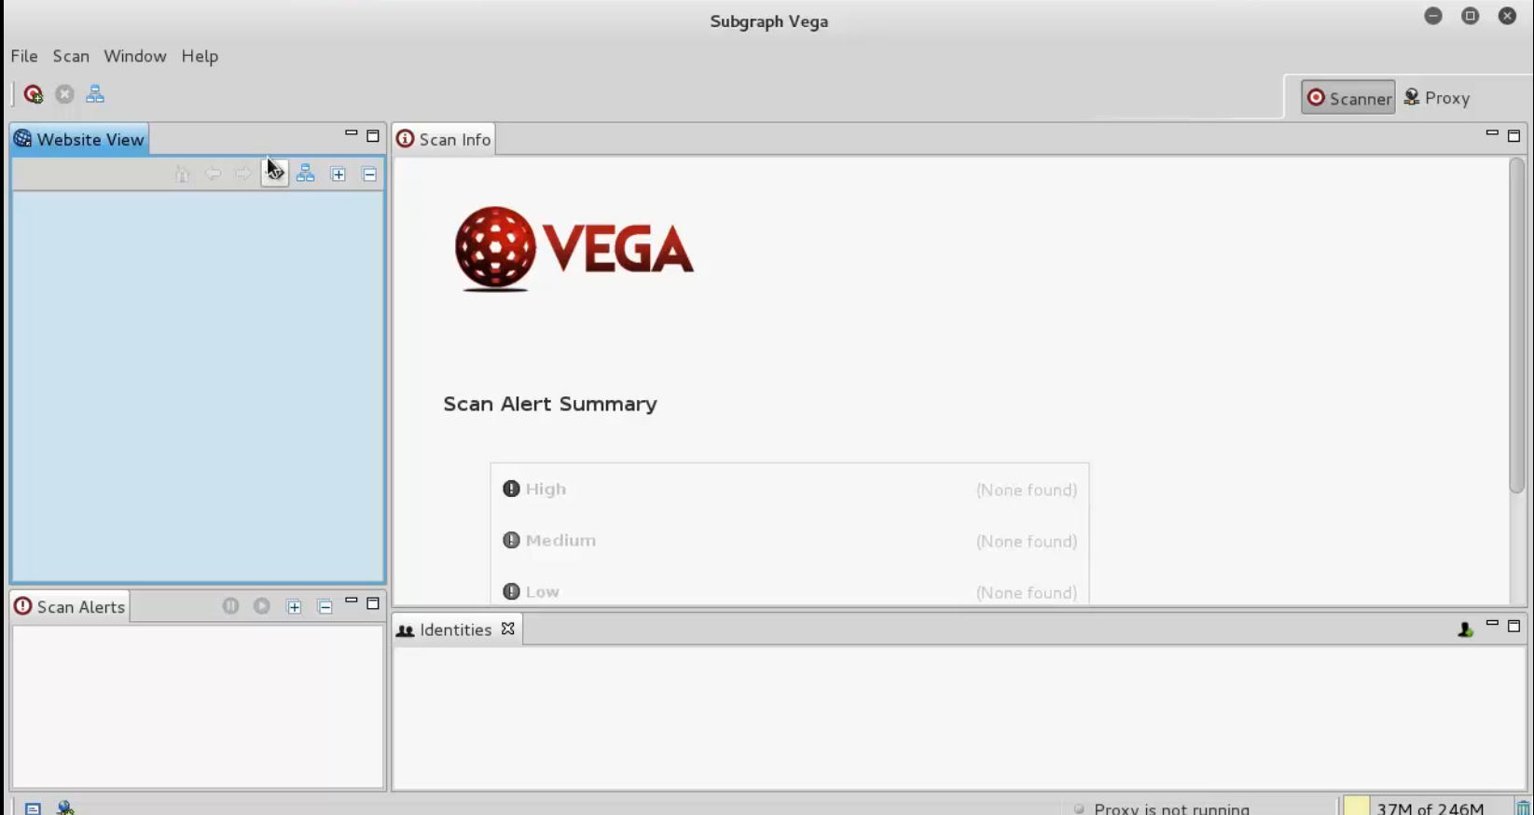

Slide 61
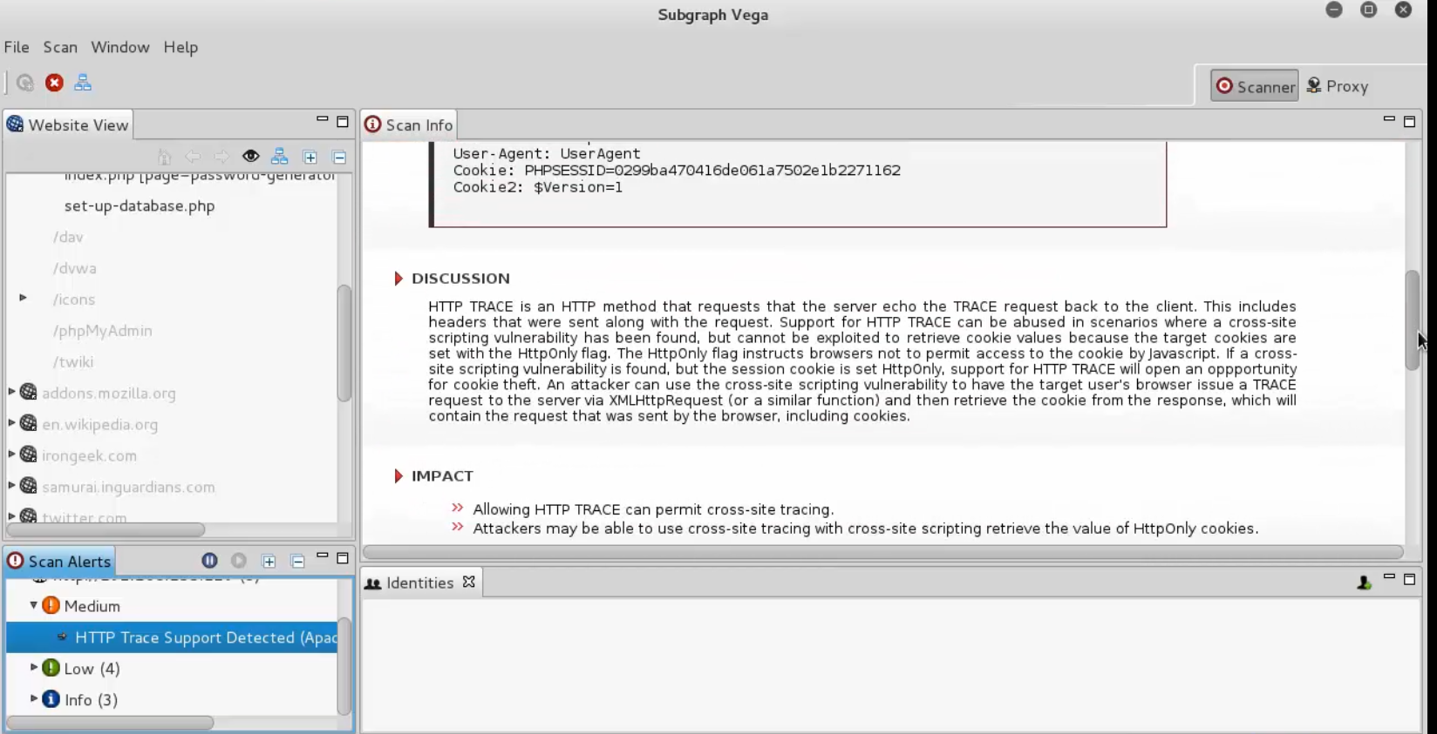

Slide 62
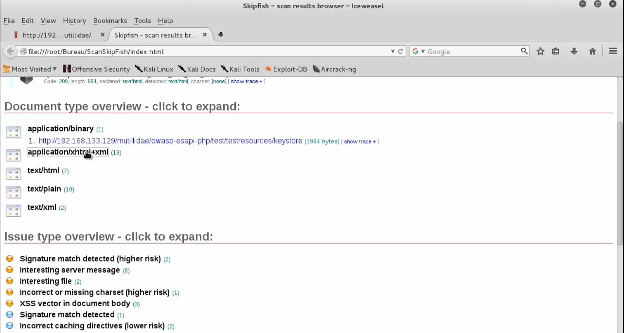

Slide 63
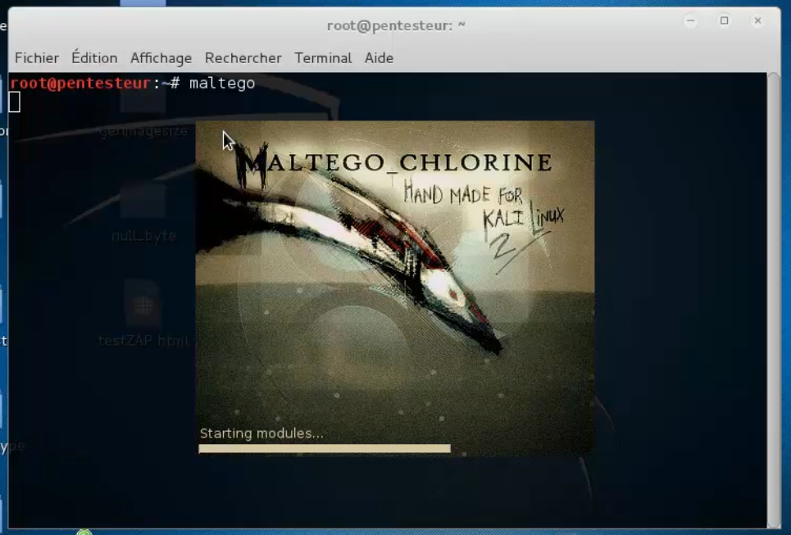
Notes:
apt install maltego

Slide 64
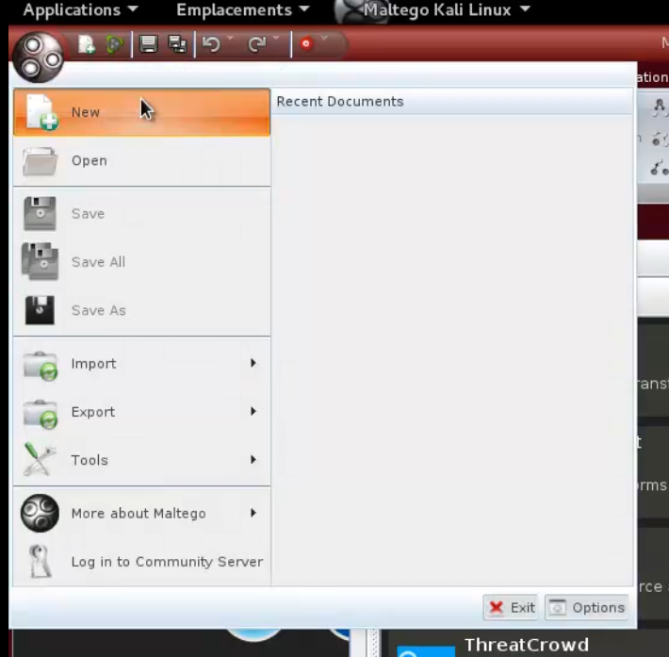

Slide 65
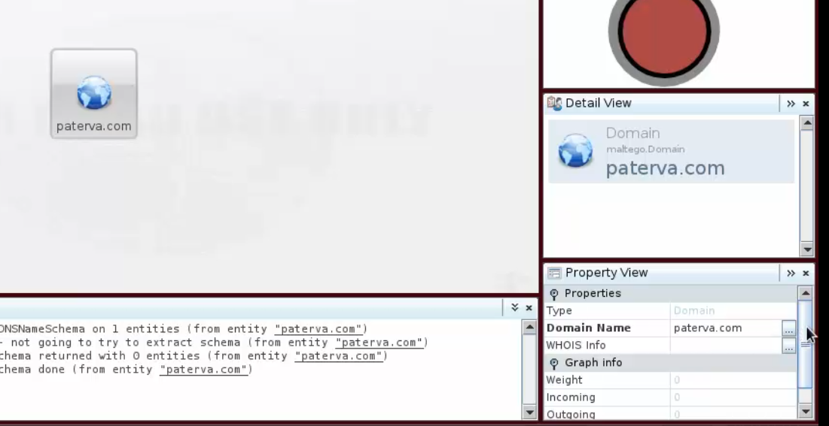

Slide 66


Slide 67


